Slide 1
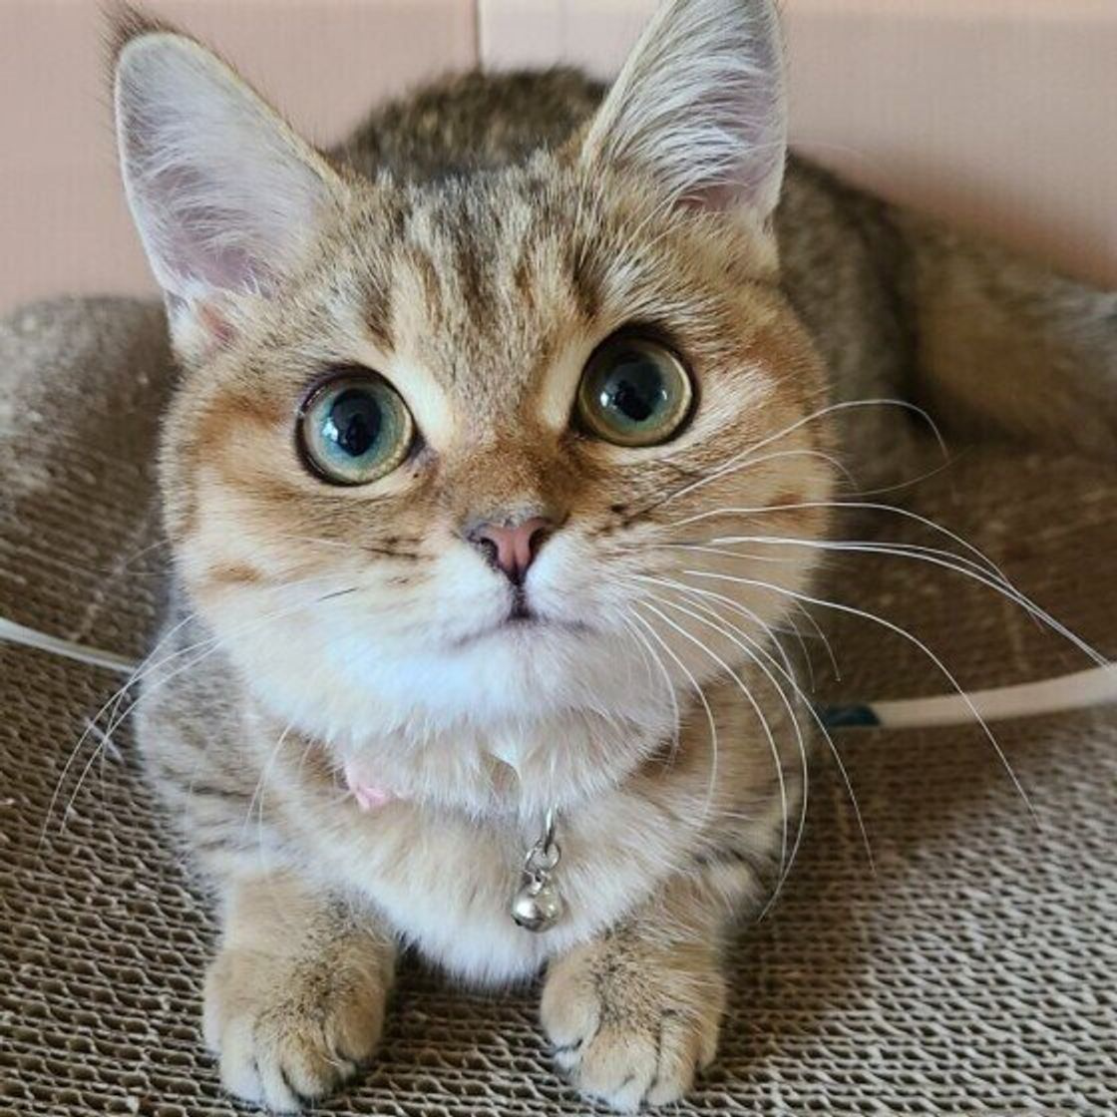
猫のいいところ
猫はとても可愛い
意外と甘えん坊
自由な姿も癒し
とにかく可愛い

Slide 2

猫のいいところ
意外と甘えん坊
自由な姿も癒し
とにかく可愛い

Slide 3
猫の良さ
猫はとても可愛いです。
意外と甘えん坊
自由な姿も癒し
とにかく可愛い

Slide 4
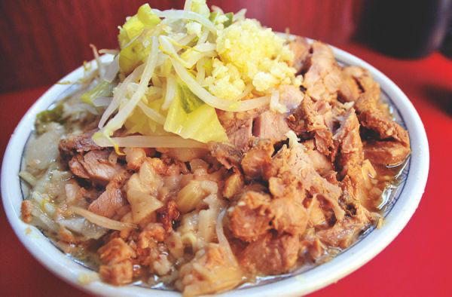
ジロリアン
ラーメン二郎が提供しているのはラーメンではない
『二郎を食べた』という達成感
ラーメンは生きるために食う
身体で感じろ

Slide 5
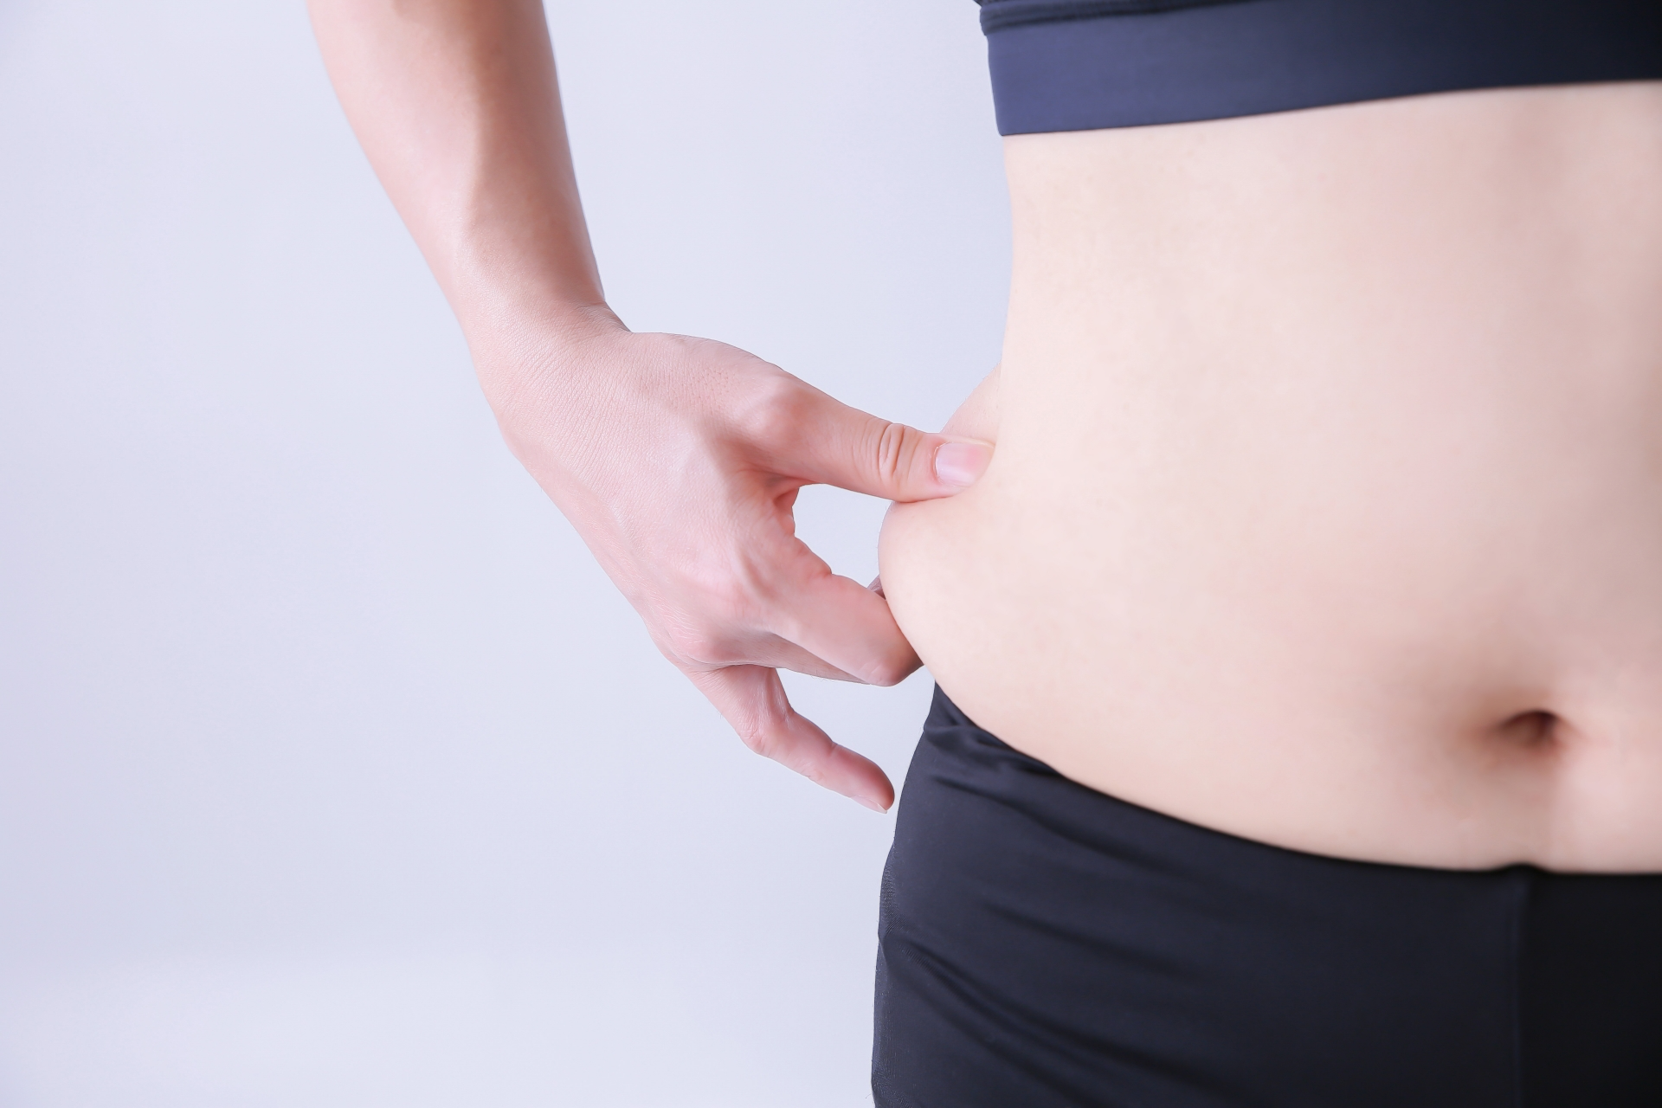
ダイエット成功の秘訣
ダイエット中の食事で意識するべき3つのこと
カロリー制限
栄養バランス
規則的な食生活

